Slide 1
Машинное обучение в задачах классификации текстов
Содиков Фарход ПИ19-1

Slide 2
Карта работ
Выбор датасета
Векторизация
Функция запуска модели
1
3
5
2
4
6
Анализ входных данных
Выбор алгоритмов
Анализ результатов

Slide 3
Классификация новостных постов по темам

Slide 4

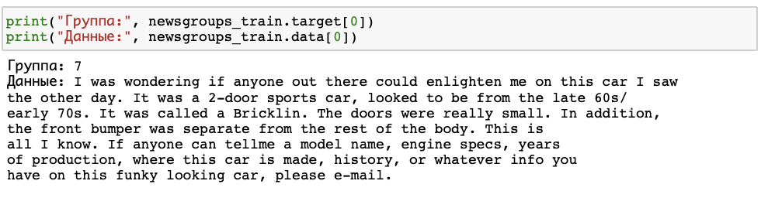
Выбор датасета

Slide 5
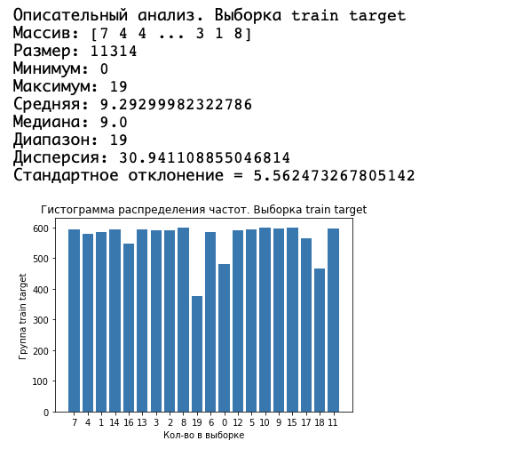
Анализ входных данных

Slide 6
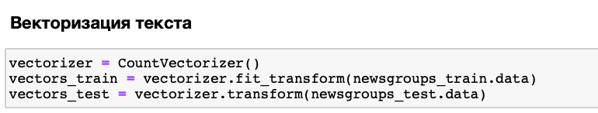
Векторизация

Slide 7
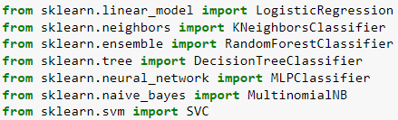
Выбор алгоритмов
Модели для рассмотрения:
Метод опорных векторов с линейном ядром
Метод опорных векторов с гауссовым ядром
Метод k ближайших соседей
Классификатор дерева решений
Классификатор «Случайный лес»
Логистическая регрессия
Многослойный перцептрон
Наивный байесовский метод

Slide 8
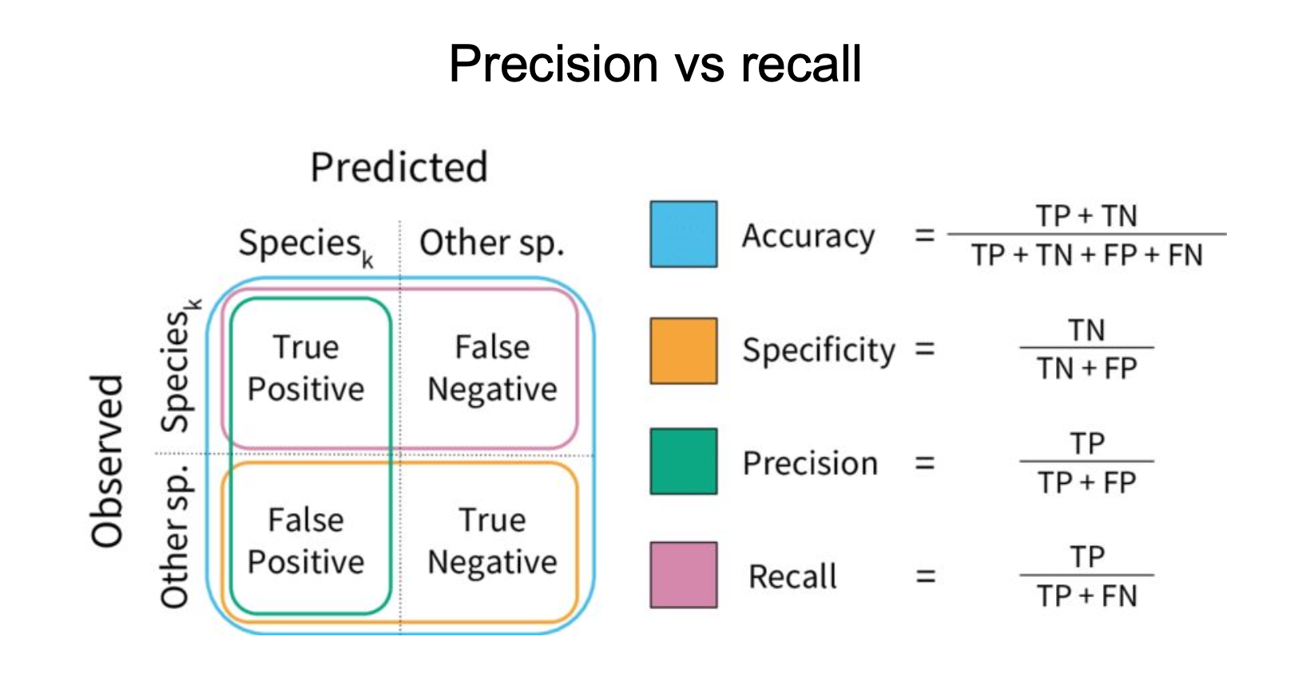
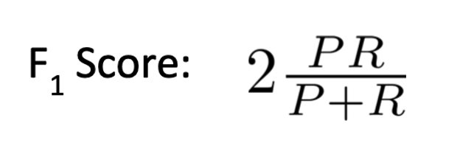
Функция запуска модели

Slide 9
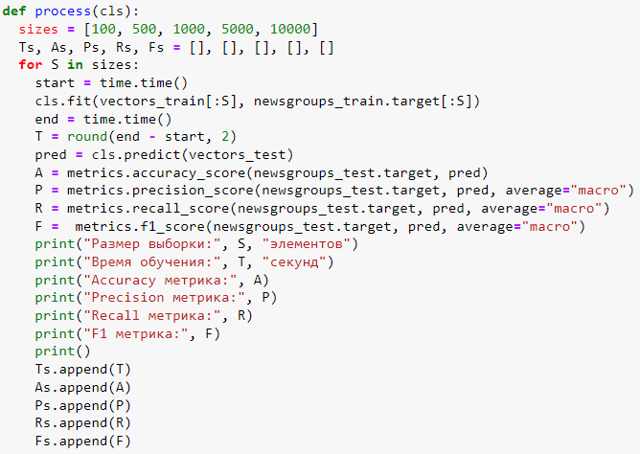
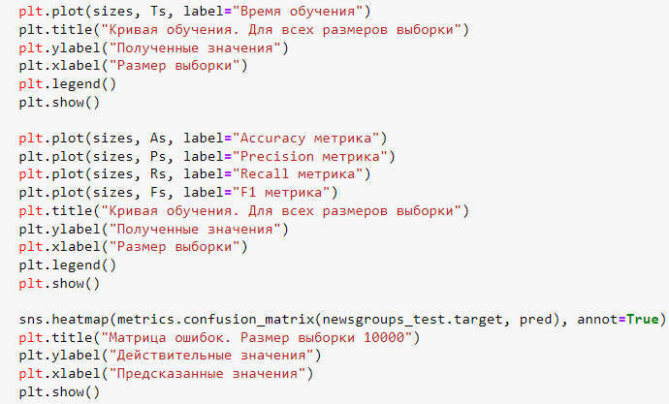
Функция запуска модели
Размер выборки
Время обучения
Accuracy метрика
Precision метрика
Recall метрика
F1 метрика
График времени обучения
Кривые обучения
Матрица ошибок

Slide 10
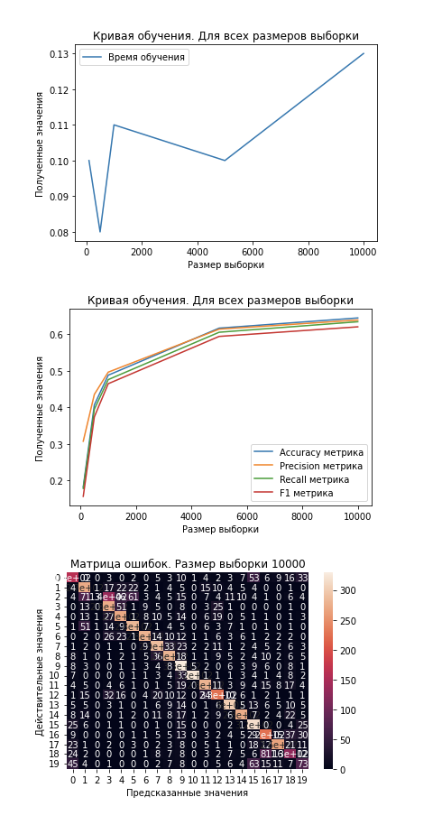
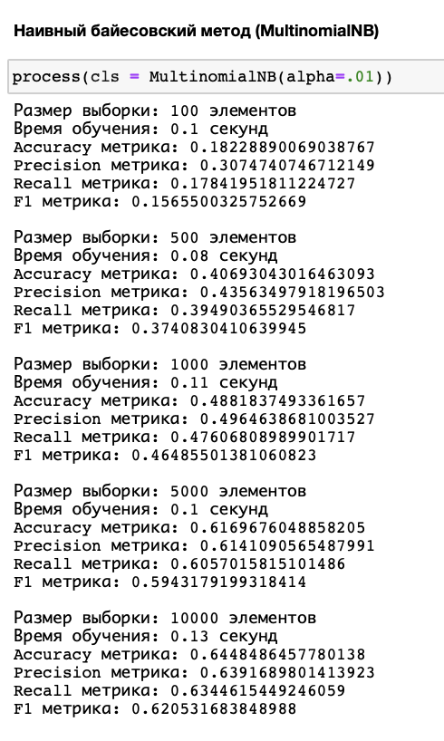
Запуск моделей

Slide 11
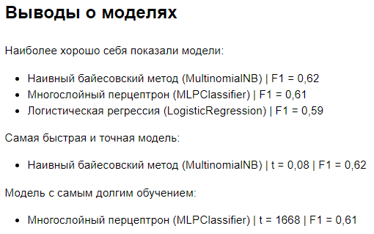
Результаты

Slide 12

Спасибо за внимание!

